Slide 1
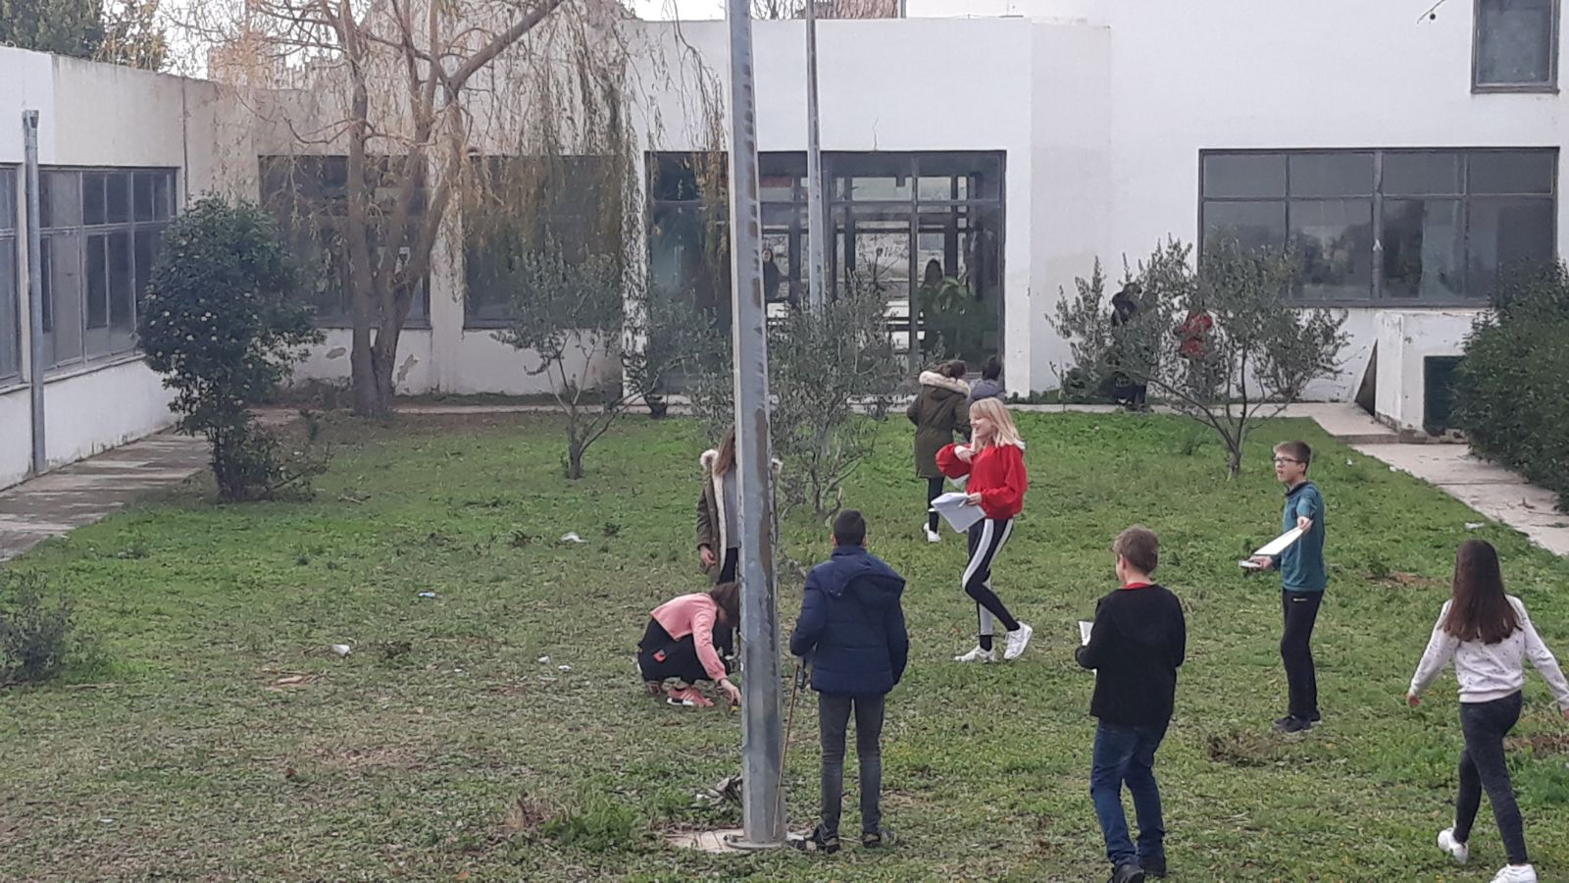
MATEMATIKA NA ŠKOLSKOM IGRALIŠTU

Slide 2
VISINA RASVJETNOG STUPA
MJERILI SMO VISINU RASVJETNOG STUPA.
STAVILI SMO OGLEDALO POKRAJ RASVJETNOG STUPA I MIHAEL SE POMICAO DOK NIJE UGLEDAO VRH.
IZMJERILI SMO MIHAELOVU VISINU DO OČIJU, DULJINU IZMEĐU OGLEDALA I STUPA I DULJINU IZMEĐU OGLEDALA I MIHAELA.
TO SMO ZAPISALI OVAKO:
x:1.47=1.94:0.67
0.67x=2.85
X=4.3 m

Slide 3
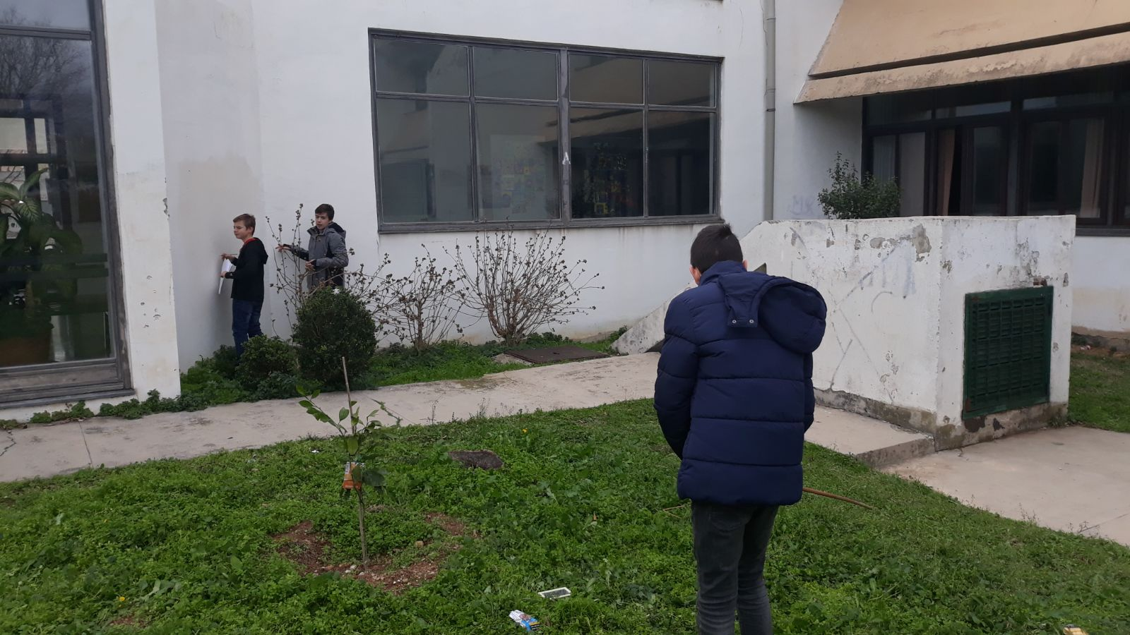
VISINA ŠKOLSKE ZGRADE
MJERILI SMO VISINU ŠKOLSKE ZGRADE.
STAVILI SMO OGLEDALO DOK BRUNO NIJE UGLEDAO VRH ZGRADE I POČELI MJERITI.
KADA SMO SVE IZMJERILI ZAPISALI SMO OVAKO:
x:1.47=8.17:1.04
1.04x=12
X=11.5 m

Slide 4
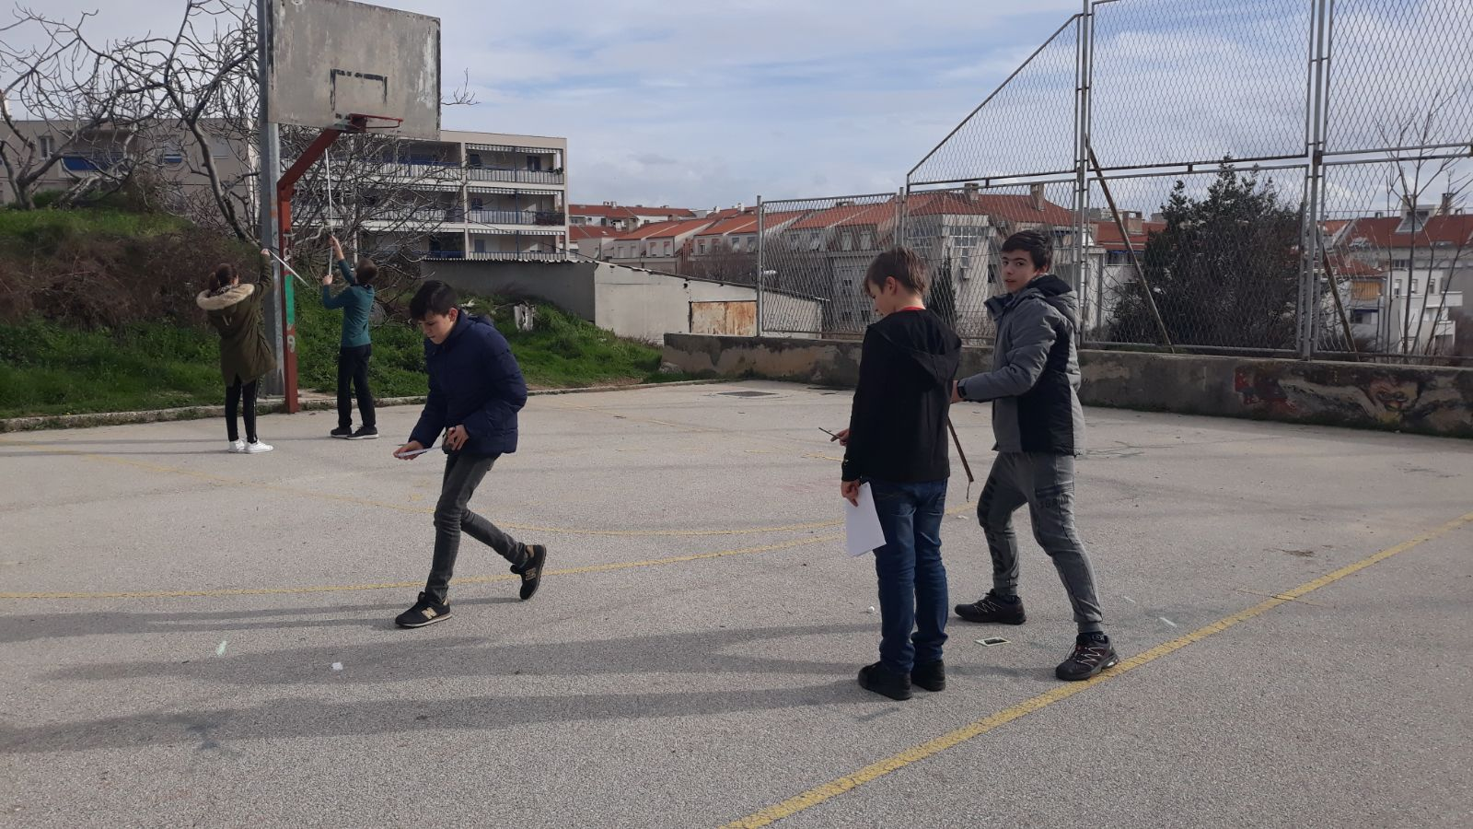
VISINA UČENIKA POMOĆU SJENE
MJERILI SMO VISINU UČENIKA FILIPA.
KAKO BI IZMJERILI POTREBNO NAM JE SUNCE, ŠTAP, METAR I KREDA.
PRVO SMO IZRAČUNALI FILIPOVU SJENU PA ONDA SJENU ŠTAPA I VISINU TOG ISTOG ŠTAPA.
KADA SMO SVE TO IZRAČUNALI ZAPISALI SMO OVAKO:
x:0.97=3.89:2.18
2.18x=3.8
x=1.74 m

Slide 5
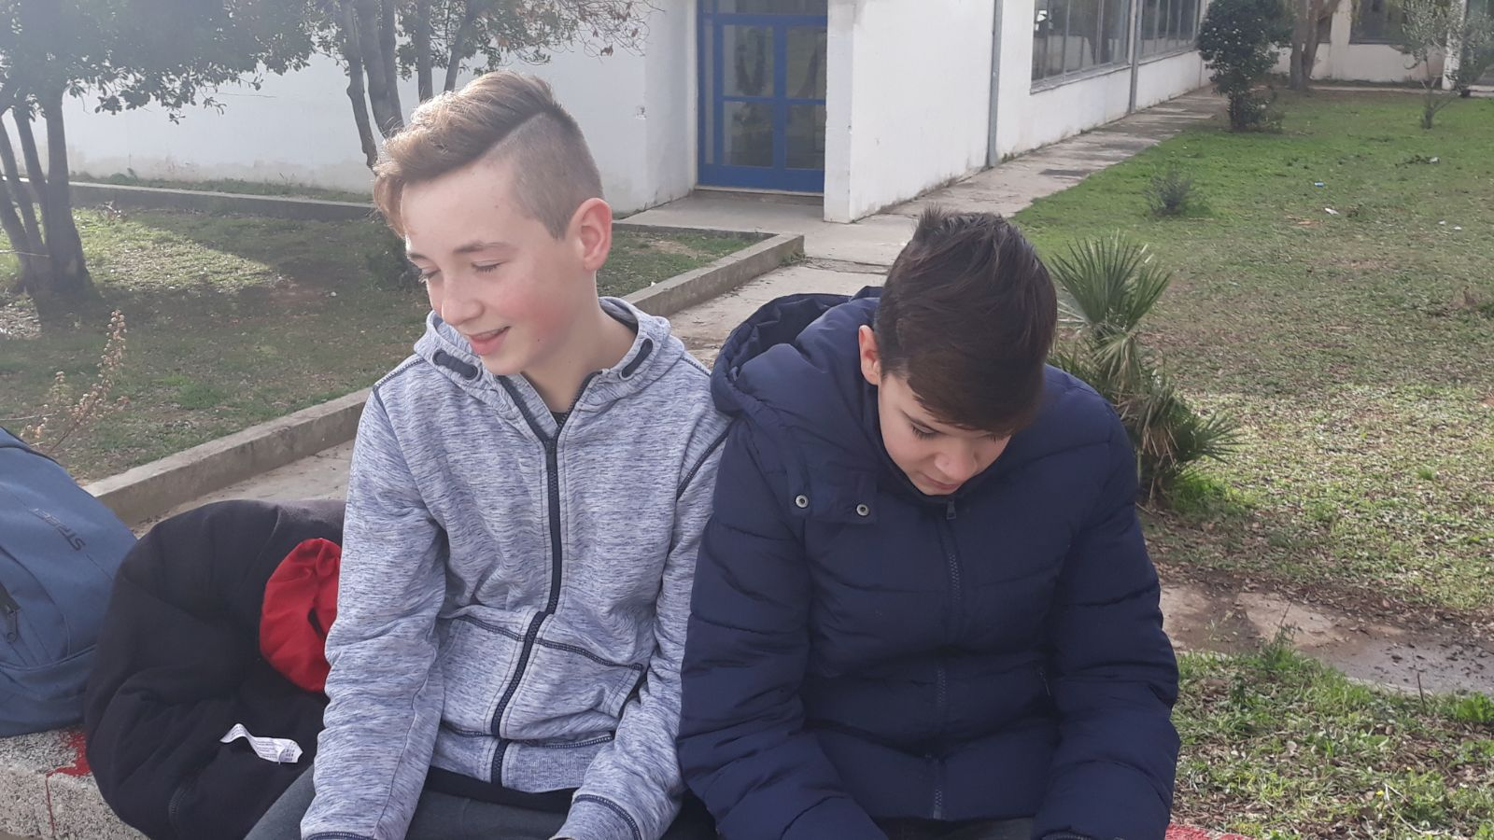
MOGUĆE POGREŠKE
MOŽDA SMO POGRIJEŠILI ZBOG SUNCA ZATO JER JE BILO MALO SUNČANO I MALO OBLAČNO I MOŽDA SMO POGRIJEŠILI ZBOG NERAVNOG TLA .

Slide 6
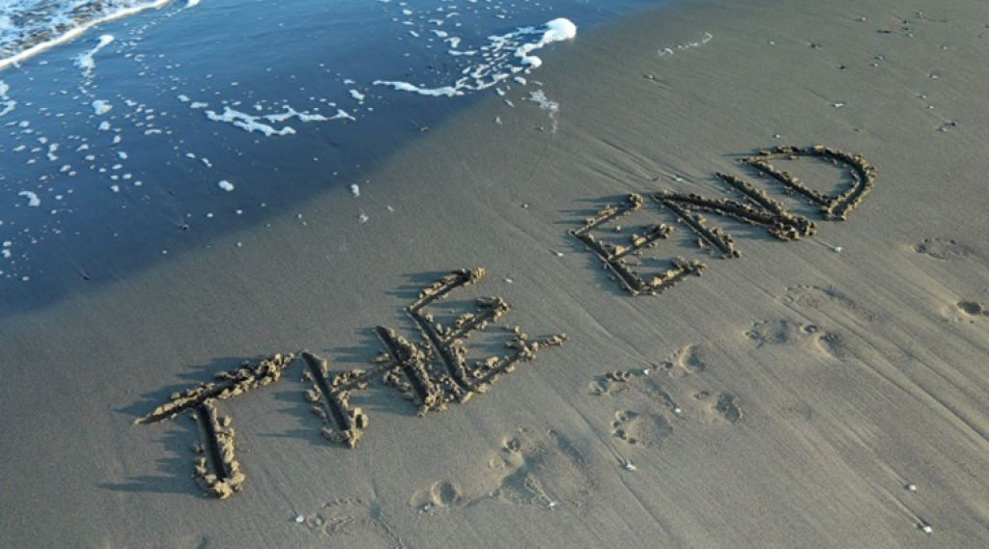
KRAJ

Slide 7
HVALA NA PAŽNJI!
Izradili: Bruno Košta
Filip Mornar
Mihael Čondić

